Slide 1
الأشكال الهندسية
رنا محمود محمد حسن شحتو
التعرف على الاشكال الهندسية (الدائرة ..المثلث ..المربع)

Slide 2
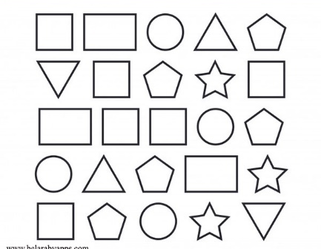
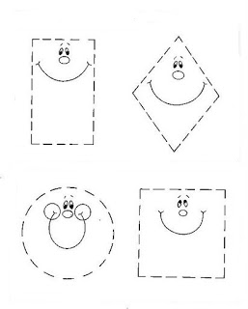
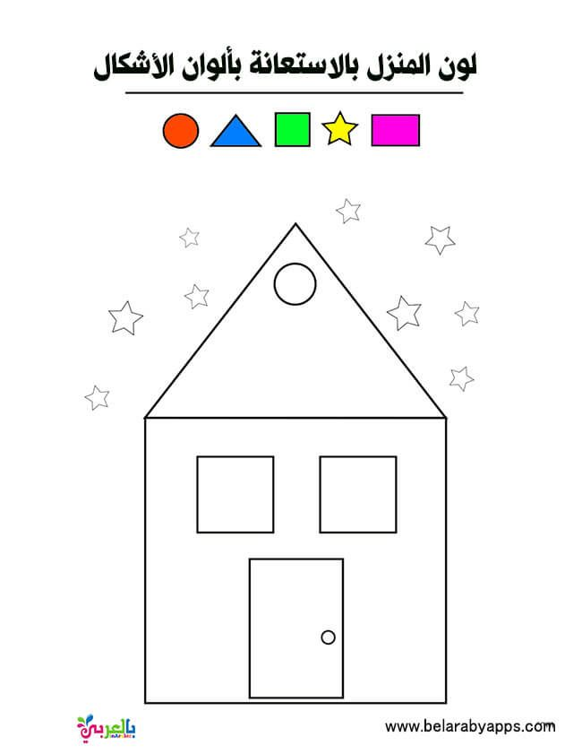
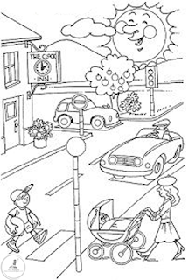
المراجعة:أ. جمعه شعيب | الإعداد : رنا محمود محمد حسن شحتو | التعرف على الاشكال الهندسية (دائرة، مثلث،مربع) رقم الهدف :(1026) | الهدف
الفئة العمرية: 9 – 10 سنوات | مستوى الشدة: متوسطة | فئة الإعاقة : الاعاقة الذهنية | بيانات الهدف
درس : الاشكال الهندسية التقت الأشكال الهندسية وبدأو في تعريف أنفسهم: فقال المثلث إن شكلي جميل ولديّ أضلاع ثلاثة. وقال المربع أنا أكثر من المثلث بضلع ولديّ من الأضلاع أربعة متساوية. وجاءت الدائرة تتدحرج وقالت: أنا المستديرة الجميلة. ويحكى أنهم يعيشون في شارع واسع به بيوت جميلة ولكل شكل هندسي عائلة تعيش في بيت جميل .. الأنشطة الصفية: ان يقوم المعلم بتوزيع اوراق عمل تحتوي على صورة منزل بالاشكال الهندسية وعلى الطلاب تلوينها بالاستعانة بألوان الاشكال أن يقوم معلم التربية الفنية بعمل اشكال هندسية وعلي الطالب تلوين الاشكال بألوان او قصاصات ملونة . كل ما على المعلم هو اخبار الطلبة بأيجاد الشكل دائرة بالصورة وتلوينه بلونهم المفضل , وان يقوم بأحصاء عدد الدوائر الى جانب تلوينهم على المعلم أن يوزع في أنحاء الغرفة أشكالا هندسية ويطلب من الطلبة البحث عنها واحضارها في مكان الحلقة، يسمي كل طفل الشكل الذي حصل عليه ويضعه على اللوحة. . ضع اشارة  او  امام الشكل المناسب |  |  | كتاب الطالب
رسم الاشكال الهندسية باستخدام جميع الاتجاهات الخاصة بها (أعلى/أسفل/يمين/يسار/دائري)

Slide 3
تقليد حركات الاشكال باستخدام الاتجاهات الى اليمين واليسار ، للأمام والخلف ، رفع اليد للأسفل والأعلى على شكل الدائرة (التقليد بعد انتهاء المعلم مباشرةً) | الهدف
انشطه مهارية | المكونات
الانشطه الصفية عرض فيديوهات في تطبيق بعض الحركات وتقليدها تنفيذ نشاط حركات مختلفة ( رسم الاشكال باستخدام الاتجاهات الى اليمين واليسار ، للأمام والخلف ، رفع اليد للأسفل والأعلى على شكل الدائرة)
أنشودة الأشكال الهندسية للأطفال
https://www.youtube.com/watch?v=xmWOuyTxb60

Slide 4
الحصة الدراسية: الهدف الرئيسي هو أن يتمكن الطالب من التعرف على الاشكال الهندسية أهداف أخرى: ان يتمكن الطالب من مسك الاشكال الهندسية بالقبضة الخماسية تشغيل الفيديو الخاص بالدرس. تنفيذ التمارين والأنشطة الصفية داخل الغرفة الصفية اجرائياً. تقليد المعلم لحركات (تتبع الاتجاهات الى الاعلى و الاسفل و لليمين و لليسار وقت رسم الاشكال الهندسية) تقليد المعلم لحركة النشاط الرياضي ان يقوم الطالب بتقليد حركات المدرب مثل تتبع الاتجاهات رفع اليدين الى الاعلى و الاسفل و لليمين و لليسار وقت رسم الاشكال الهندسية ان يقوم الطالب بتقليد حركات تتبع الاتجاهات لكل شكل من الاشكال الهندسية ان يقوم الطالب بتقليد المعلم من خلال رسم الاشكال الهندسية وتلوينها النشاط الفني: ان يقوم الطالب بتقليد المعلم برسم الاشكال الهندسية وتلوينها النشاط الموسيقى: ان يقوم الطالب بتقليد المعلم برسم الاشكال الهندسية متبعا اغنية الاشكال الهندسية | دليل للمعلم
إعطاء ولي الامر بعض التمارين الخاصة بتقليد الحركات المناسبة لتتبع الاتجاهات الى الاعلى و الاسفل و لليمين و لليسار وقت رسم الاشكال الهندسية | الواجب المنزلي
مجموعة تدريبات على الأيباد تتضمن: تقليد بعض التمارين من خلال برامج علاجية يتم مشاهدتها على مقاطع فيديو لمواقع صحية وسليمة | تمارين الكترونية
متوسط : ان يقلد الطالب المعلم بحركة بسيطة جيد: ان يتمكن الطالب من تقليد المعلم بحركيتين متتاليتين مرتفع: ان يتمكن الطالب من تقليد المعلم بحركتين او اكثر متتاليتين بعد المعلم مباشرة | التقييم
أنشودة الأشكال الهندسية للأطفال
https://www.youtube.com/watch?v=xmWOuyTxb60

Slide 5
الاشكال الهندسية
التعرف على الاشكال الهندسية (دائرة، مثلث،مربع)
ان يتعرف الطالب علي الاشكال الهندسية ويميز بينهم
تطوير مهارة لدى الطالب من خلال العمل الفني.
ان يتمكن الطالب من مسك الاشكال بالقبضة الخماسية وتصنيفهم حسب الالوان .

Slide 6
أغنية الأشكال الهندسية
https://www.youtube.com/watch?v=krYQGcQ3o0U
https://www.youtube.com/watch?v=b-bHLzYVc5c

Slide 7
تقليد حركتين او اكثر مباشره بعد المعلم

Slide 8
شكراً للجميع
اخصائي دعم فني : نادية ناصر الكعبي

